Slide 1

CHUYÊN ĐỀ ORACLE
GVHD: VÕ TIẾN AN
Nhóm :3
Đặng Minh Cường -42.01.104.210
Phan Tấn Tài -42.01.104.140
Đặng Trung Hiếu -42.01.104.046
Trần Phương Nguyên -42.01.104.095
Notes:
NOTE:
To change the image on this slide, select the picture and delete it. Then click the Pictures icon in the placeholder to insert your own image.

Slide 2




I.GIỚI THIỆU
ĐỀ TÀI
Website dự báo thời tiết: Dự trên thống kê data nguồn data:https://www.kaggle.com/noaa/gsod?fbclid=IwAR2Yb4GrZ26cw2QRg4pxrhQ16cYLf6J434pgyQ56NbLpOXqdbzU3Me4dKHE
CHỨC NĂNG CHÍNH
Dự báo thời tiết
Thống kê nhiệt độ TB, Lượng mưa TB, Áp suất TB theo năm và quốc gia.

Slide 3




II.Công Cụ Hỗ Trợ
ORACLE DATABASE 12C
ASP.NET WEB APPLICATION

Slide 4



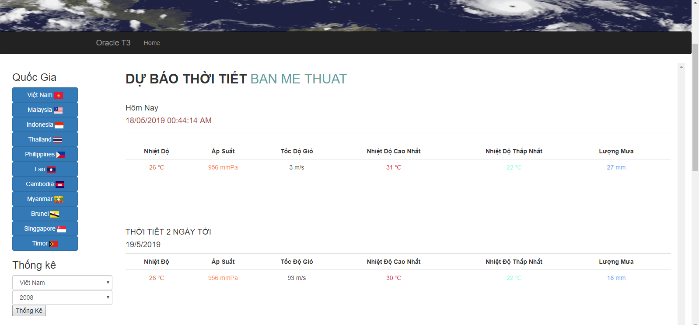

III.CHI TIẾT CHỨC NĂNG
DỰ BÁO THỜI TIẾT
Ngày hiện tại và 2 ngày tiếp theo: bằng cách tình trung bình tất các giá trị của ngày hiện tại qua tất cả các năm qua trong data.

Slide 5
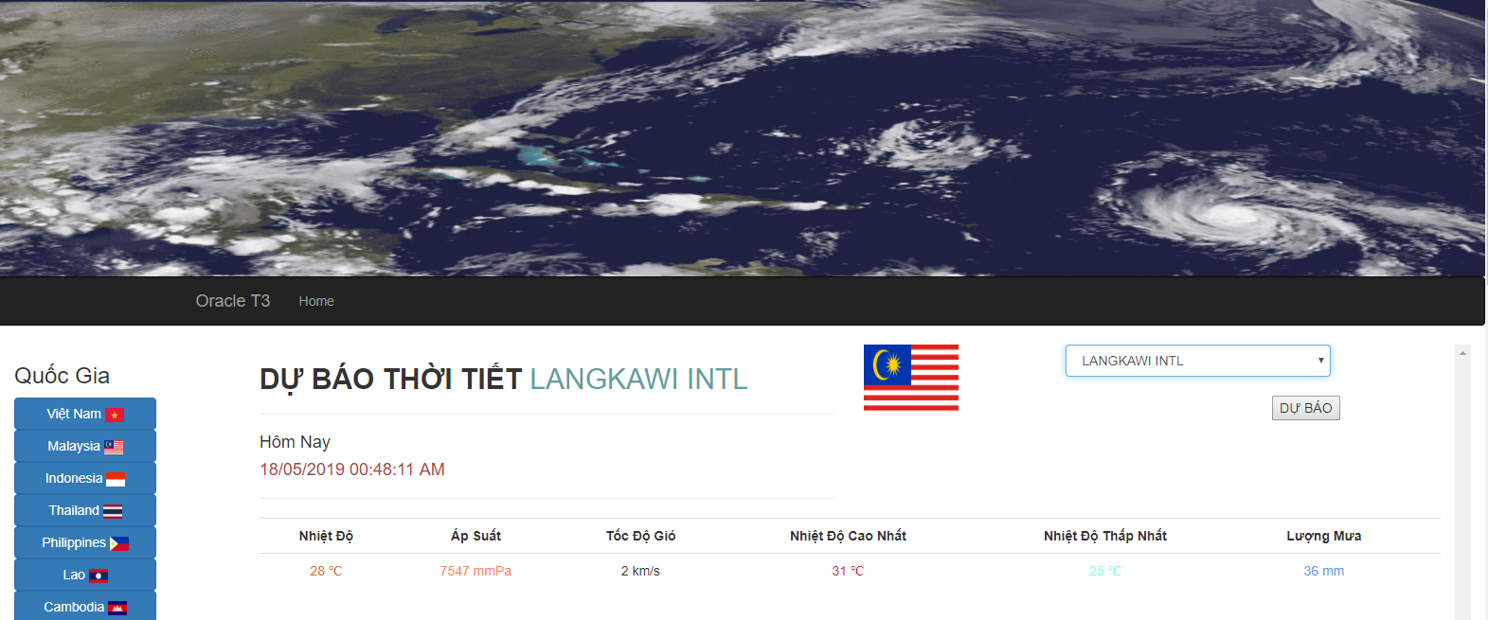
III.CHI TIẾT CHỨC NĂNG
DỰ BÁO THỜI TIẾT
Có thể chọn quốc quốc gia và trạm

Slide 6
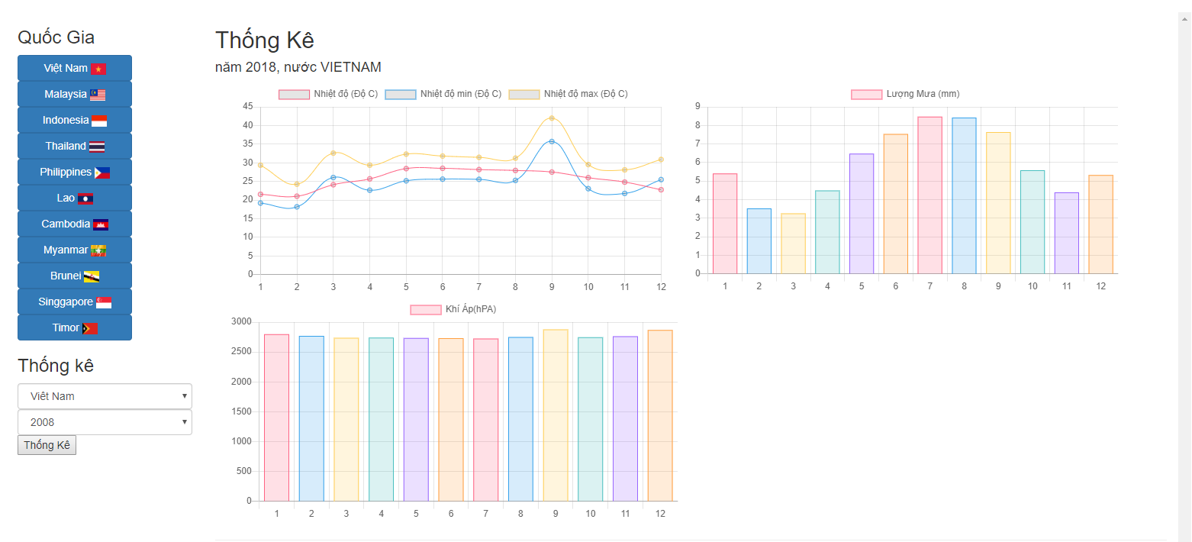
III.CHI TIẾT CHỨC NĂNG
THỐNG KÊ DỮ LIỆU
Thống kê nhiệt độ tb, Lượng mưa tb, áp suất tb qua các năm của mỗi quốc gia.

Slide 7
III.CHI TIẾT CHỨC NĂNG
MỘT SỐ CHỨC NĂNG KHÁC
AAA

Slide 8

CẢM ƠN THẦY VÀ CÁC BẠN ĐÃ LẮNG NGHE TIẾP THEO LÀ PHẦN DEMO

